Slide 1
ВЕТЕРИНАРНЫЕ ЛЕКАРСТВЕННЫЕ ФОРМЫ

Slide 2
В задачи ветеринарии входят предупреждение заболеваний животных и оказание заболевшим животным современной лечебной помощи. В выполнении этих задач важную роль играет современное обеспечение ветеринарных учреждений необходимыми лекарствами.
Лечебная помощь животным осуществляется через сеть ветеринарных лечебных учреждений: лечебницы, поликлиники, зооветеринарные участки, специализированные ветеринарные учреждения. При них имеются аптеки, изготавливающие ветеринарные ЛФ.

Slide 3
Номенклатура ветеринарных ЛФ отличается большим разнообразием.
1) Аналогичные (применяемые в медицинской практике):
- твердые (порошки, сборы, таблетки, драже, капсулы)
- мягкие (линименты, мази, пасты, суппозитории, пластыри)
- жидкие (растворы для внутреннего и наружного применения, растворы для инъекций, водные и спиртовые извлечения из лекарственного растительного сырья, суспензии, эмульсии, микстуры).
2. Специфические (применяемые в ветеринарии):
- дусты
- болюсы
- гранулы
- кашки

Slide 4
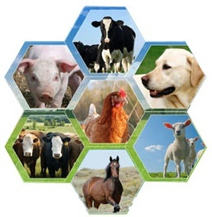
1. Аналогичные
Твердые лекарственные формы

Slide 5
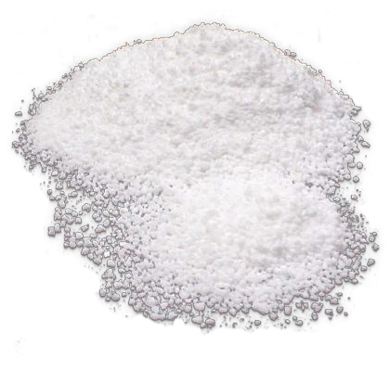
Порошки (pulveres)
Порошки (pulveres) – твердая лекарственная форма для
внутреннего и наружного применения, состоящая из одного
или нескольких измельченных веществ и обладающая
свойством сыпучести (ГФ XI, вып. 2).
Порошки могут быть:
- простыми, состоящими из одного вещества;
- сложными, состоящими из двух и более веществ;
- неразделенными
- разделенными на отдельные дозы и приемы.
При изготовлении порошков исходный материал измельчают,
просеивают, смешивают, дозируют, упаковывают и отпускают
или используют.

Slide 6
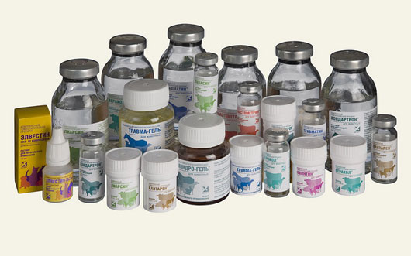
Дозирование.
Простые или сложные неразделенные порошки дозируют приблизительно, используя в качестве мерок ложки, начиная с чайной, или дозаторы порошков. Такое дозирование может быть допустимо только для не сильнодействующих веществ. Дозирование по объему уступает в точности дозирования по массе.
Применение. Упаковка. Хранение.
Неразделенные порошки реже предназначены для внутреннего применения,
чаще их используют для присыпок, пудр, полосканий, промываний и т.д.,
где дозирование не играет существенной роли. Их фасуют, отпускают и
хранят в бумажных, полиэтиленовых
пакетах, картонных коробках.
Порошки, содержащие душистые,
летучие или гигроскопичные вещества,
фасуют в стеклянные банки, плотно
закрывают крышками или пробками.

Slide 7
Присыпки (Pulvis subtilissimus)
Присыпки (Pulvis subtilissimus) – это разновидность порошка,
измельченного до мельчайшего состояния.
Мельчайшие порошки за счет большой общей поверхности обладают
повышенной адсорбционной активностью, поглощая жидкости, газы,
продукты раневого процесса – слизи, секреты желез, гнойные массы.
Они не обладают механическим раздражающим действием, а их
подсушивающее и местное противовоспалительное влияние
используется в клинической практике ветеринарной медицины.
В состав присыпок входят вещества органического и неорганического
происхождения, исключая токсичные вещества.

Slide 8
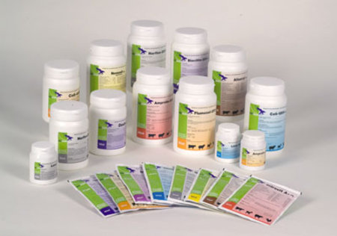
Применение.
Некоторые лекарственные средства, употребляемые в дерматологии,
в офтальмологии, присыпки для введения в носовые полости
Присыпки для стоматологической практики снижающих кровоточивость
десен. Порошок для глубоких отделов ротовой полости (задняя стенка
глотки), гортани и верхних дыхательных путей используют крайне редко.

Slide 9
Сборы (Species)
Сборы (Species) - равномерно измельченные или истолченные и затем
перемешанные части растений – корни, цветки, листья, плоды,
семена и др., к которым возможно добавление солей, эфирных
масел, вкусовых веществ и др.
В состав сборов никогда не включают ядовитые и сильнодействующие вещества.

Slide 10
Применение. Упаковка. Хранение.
Если в сбор входят цветки, листья и растения, содержащие эфирные
масла или гликозиды, то такой сбор обливают кипящей водой и заваривают
как чай. Если же сбор состоит из корней, коры, плодов, содержащих более
стойкие и трудноэкстрагируемые вещества, то из них готовят настои или
отвары по соответствующей технологии.
Отпускаются сборы в бумажных или полиэтиленовых пакетах, коробках,
склянках, обычно в неразделенной на дозы и приемы форме.
Сборы готовят для внутреннего и наружного применения (орошений,
полосканий, промываний и др.). Составляют сборы только из хорошо
высушенного доброкачественного растительного сырья, хранящегося
индивидуально в помещении на стеллажах по соответствующим правилам.

Slide 11
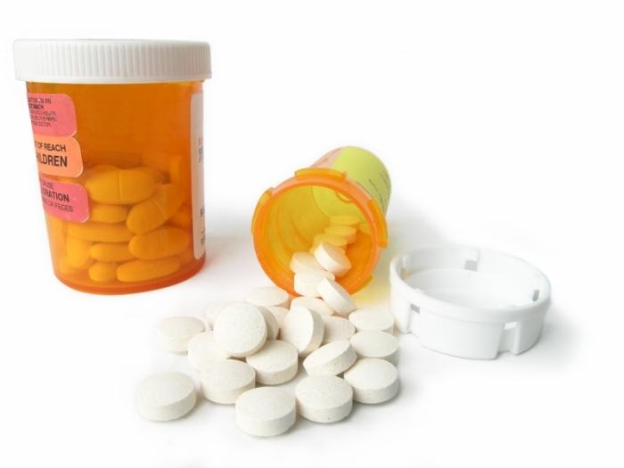
Таблетки (Tabulettae)
Таблетки (tabulettae) – твердая дозированная лекарственная форма,
получаемая прессованием лекарственных или смеси
лекарственных и вспомогательных веществ, предназначенная для
внутреннего, наружного, сублингвального, имплантационного или
парентерального применения.
Таблетки имеют вид:
- круглых
- овальных или иной формы пластинок с плоской или
двояковыпуклой поверхностью.
Они могут быть:
- покрытыми и
- непокрытыми оболочками

Slide 12
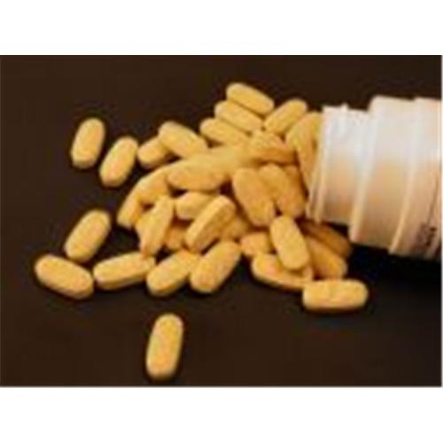
Применение. Упаковка. Хранение.
Таблетка – широко используемая лекарственная форма как для внутреннего и наружного применения, так и для приготовления растворов для парентеральных введений.
Разновидностью таблеток являются сольвеллы (solvellae), содержащие одно или несколько лекарственных средств, обладающих хорошей растворимостью в воде. Это сухие концентраты простых и сложных растворов для наружного применения (глазные капли, капли в ухо, нос, полоскания).
Таблетки хранятся в сухом
месте при комнатной температуре
в хорошо закупоренных сухих
банках, коробках и т.д.,
предохраняющих от внешних
воздействий и гарантирующих
стабильность действующего
начала в течение срока хранения.

Slide 13
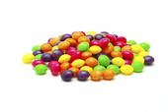
Драже (Dragee)
Драже (Dragee) – твердая дозированная лекарственная форма для
внутреннего применения, получаемая путем многократного
наслаивания (дражирования) лекарственных и вспомогательных
веществ на сахарные гранулы.
Драже должно быть правильной, шарообразной формы, иметь
однообразную окраску, связанную с цветом красителей. В некоторых
случаях цвет драже указывает на дозу основного действующего начала в нем.

Slide 14
Особенности
Промышленность выпускает и микродраже (Microdragee), которые получают при нанесении лекарственного средства и сахарного сиропа (для склеивания) на мелкие зернышки сахара. Наличие или отсутствие покрывающих микродраже оболочек определяет разное время освобождения содержащихся в них веществ.
Применяют их в виде спансул (Spansulae), еще называемых твердыми желатиновыми капсулами (Capsulae gelatinosae durae), наполненными смесью нескольких типов (3-4 и более) микродраже (с разным временем высвобождения, а значит и всасывания лекарственных средств), а также в форме взвеси в жидкости.
Эта лекарственная форма удобна для назначения мелким
домашним животным.

Slide 15
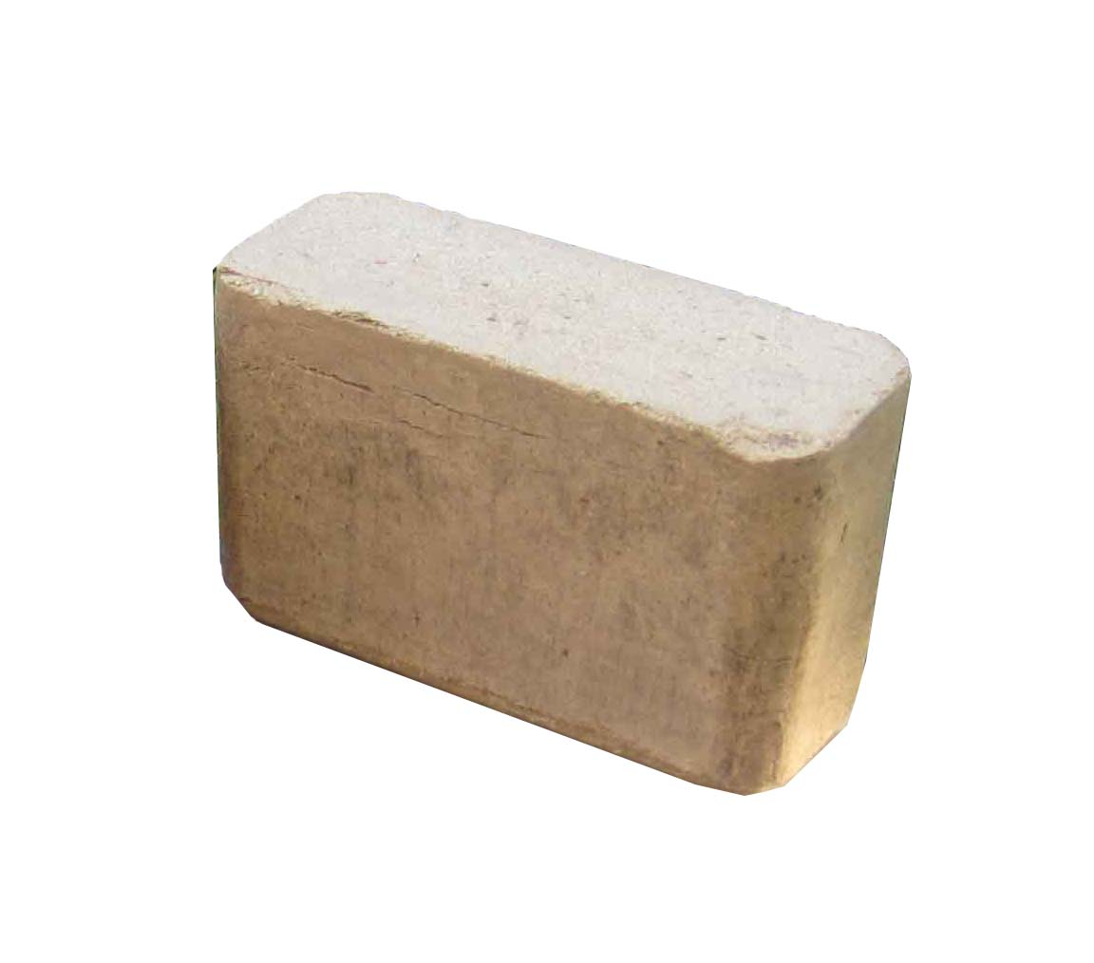
Брикеты (Bricetum)
Брикеты – твердая недозированная лекарственная форма,
представляющая собой спрессованные лекарственные вещества и
наполнители. В качестве наполнителей используют измельченное
и спрессованное растительное сырье, концентрированные корма,
отруби, муку, пищевую соль, мел, сахар, сорбит, ксилит и др.
В брикетах используют биологические стимуляторы:
- витамины
- ферменты
- микро- и макроэлементы
- ростостимулирующие вещества
- кормовые антибиотики
- лигнин
- комбинации аминокислот
- некоторые противопаразитарные средства и др.

Slide 16
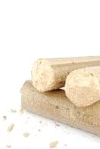
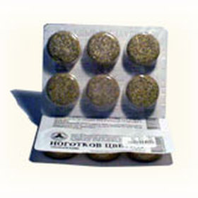
Применение. Упаковка. Хранение.
Эта лекарственная форма преимущественно для группового, массового использования лекарственных средств, в основном с профилактической, общеукрепляющей целью.
Прессуются не только комбинации различного происхождения лекарственных средств, но и лекарственные растительные сборы, приобретающие удобную форму для хранения, транспортирования и использования. Брикеты могут быть разделены желобами на куски, и каждый кусок (полоска) предназначен на один прием или заварку.
Хранятся брикеты в плотно закрытых банках, коробках или пакетах из пергаментной (парафинированной бумаги).

Slide 17
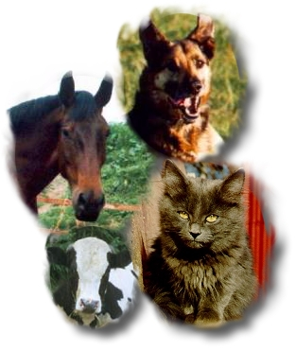
Мягкие лекарственные формы

Slide 18
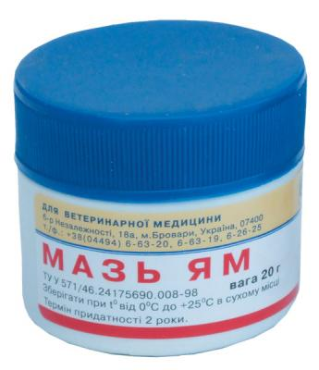
Мази (Unguenta)
Мази (Unguenta) – лекарственная форма для наружного применения,
имеющая мягкую консистенцию и способная образовывать на
поверхности кожи и слизистой оболочке ровную, сплошную,
несползающую пленку.
По локализации применения мази наноситься на:
- кожу
- слизистые носа
- глаза
- влагалища
- прямой кишки
- уретры.

Slide 19
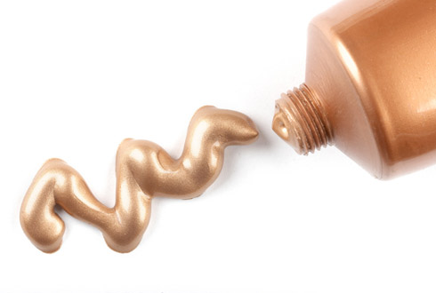
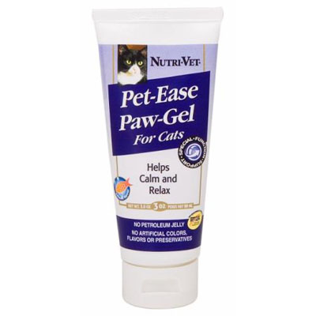
Применение
Назначение мазей преследует разные цели. Они могут служить защитным покровом кожи, ран, слизистых оболочек; для предупреждения высыхания, особенно роговых образований; как защищающее средство от воздействия воздуха, различных растворов и растворителей, а также от загрязнений пылью и микроорганизмами. Целью применения мазей может быть антисептическое и лечебное воздействие при ранах, ожогах, обморожениях и некоторых патологических повреждениях кожи и слизистых оболочек, а также их питание лекарственными веществами, жирами и другими соединениями.

Slide 20
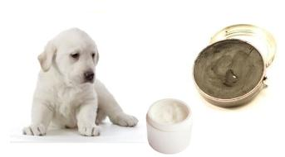
Требования. Хранение. Упаковка.
К мазевым основам предъявляется ряд требований:
- фармакологическая индифферентность,
- отсутствие химической и физико-химической несовместимости,
- способность в заданных пределах высвободить включенные в них препараты,
- возможность достаточно легко удалить с поверхности кожи и слизистых оболочек.
Все мази следует хранить в прохладном и защищенном от света месте.
Хранят в тубах или банках из фарфора, стекла, пластмассы с крышкой.

Slide 21
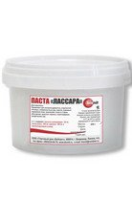
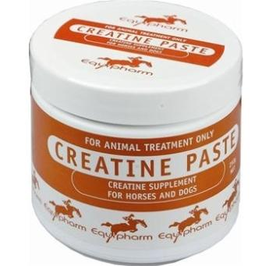
Пасты (Pastae)
Пасты (Pastae) – суспензионные мази, содержащие порошкообразные лекарственные вещества в количестве свыше 25%. Они характеризуются более плотной и густой по сравнению с обычными суспензионными мазями консистенцией.

Slide 22
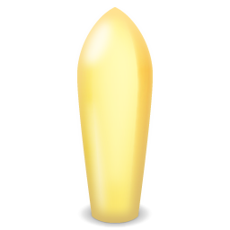
Суппозитории (Suppositoria)
Суппозитории (Suppositoria) – твердые при комнатной температуре и
расплавляющиеся или растворяющиеся при температуре тела
дозированные лекарственные формы, предназначенные для
введения в полости тела.
Различают суппозитории
- ректальные – suppositoria rectalia
- вагинальные – suppositoria vaginalia
- палочки – bacilli (для введения в мочеиспускательный канал,
слуховой проход, шейку матки, свищевой и раневой ход).

Slide 23
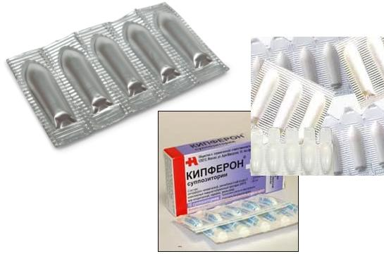
Хранение. Упаковка.
Суппозитории и шарики после изготовления завертывают в целлофан, фольгу или в кусочки тонкой парафинированной бумаги, а студневидные свечи – в кусочки вощеной или парафинированной бумаги. Затем укладываются в картонные коробочки с гнездами для суппозиториев и шариков, а палочки размещают в складки гофрированной бумаги, выложенной тоже в картонные коробочки.
Хранить суппозитории, шарики и палочки следует в прохладном и сухом месте.

Slide 24
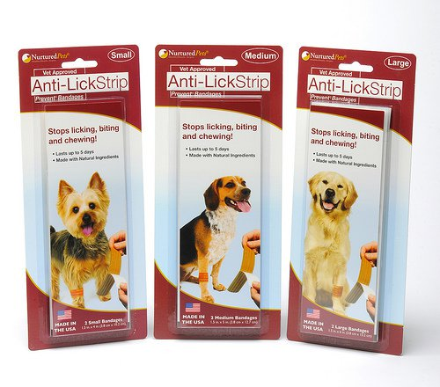
Пластыри (Emplastra)
Пластыри (Emplastra) – лекарственная форма для наружного применения, обладающая способностью прилипать к коже.

Slide 25
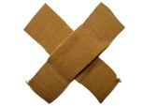
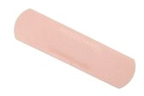
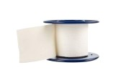
Применение. Хранение. Упаковка.
Применяют пластыри как с лечебной, так и вспомогательной целями (для укрепления повязок, сближения краев раны, с целью защиты от внешних воздействий, маскировки обезображивающих дефектов кожи и т.д.). Твердые пластыри при комнатной температуре размягчаются, становятся липкими при температуре тела. Жидкие пластыри оставляют на коже пленки после испарения растворителя. В состав жидких пластырей, как правило, входит спиртово-эфирный раствор нитроцеллюлозы.
Пластыри упаковывают в вощаную, парафинированную, пергаментную бумагу, целлофан, картонную и другую тару. Хранят пластыри в сухом прохладном месте.

Slide 26
Жидкие лекарственные формы

Slide 27
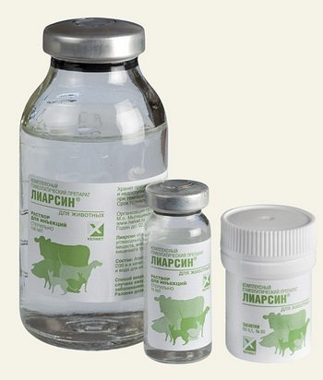
Растворы (Solutiones)
Растворы (Solutiones) - однофазные гомогенные системы переменного
состава, образованные не менее чем двумя независимыми
компонентами.
Преимущества:
- лекарственное вещество в растворе находится в идеально измельченном состоянии – в виде молекул или ионов, что обеспечивает ему равномерное распределение во всей массе раствора, а
при поступлении в организм молекулы и
ионы быстро проникают в клетки тканей и
органов и начинают проявлять свой
фармакодинамический эффект;
- в растворах быстрее обеспечивается
биодоступность лекарственного вещества
и проявляется фармакотерапевтический
эффект;

Slide 28
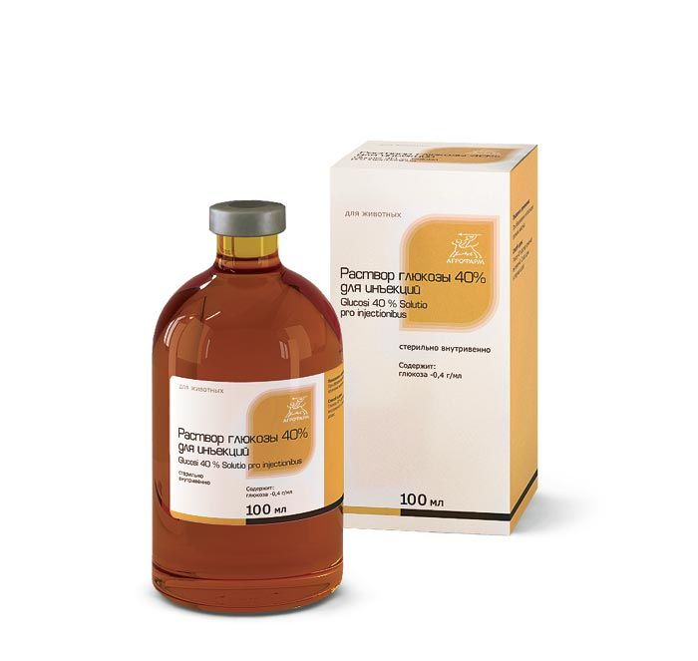
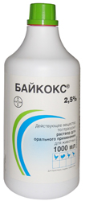
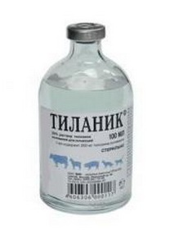
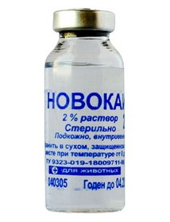
- в растворах можно точно дозировать лекарственное вещество;
- в растворенном виде лекарственные вещества, в отличие от других лекарственных форм, вводят всеми доступными путями с определенной дифференциацией, зависящей от растворителя;
- в растворах водных, спиртовых, масляных применяется подавляющее большинство лекарственных веществ всем видам животных и в любом возрасте.
Растворы делят на:
- для наружного применения
- для внутреннего применения
- для инъекций

Slide 29
Растворы для наружного применения
К растворам для наружного применения относятся глазные, ушные капли, капли в нос, полоскания, спринцевания, примочки, растворы для лечения ран и других патологий мягких тканей, антисептические растворы и т.п.
Для растворов, применяемых наружно, важными показателями
являются концентрация и объем раствора.
Концентрация раствора должна быть в
пределах, обеспечивающих преследуемый
врачом терапевтический эффект (вяжущий,
анестезирующий, антимикробный,
регенеративный, противовоспалительный,
раздражающий и т.д.) и не способствовать
усугублению течения болезни.

Slide 30
Растворы для наружного применения могут быть выписаны в трех формах:
в растворе, концентрация которого позволяет его непосредственно использовать для лечебных процедур;
в растворе концентрированном, который в последующем разбавляется (разводится) до лечебной концентрации;
в порошке, преимущественно с хорошей растворимостью, с приготовлением раствора лечебной концентрации.

Slide 31
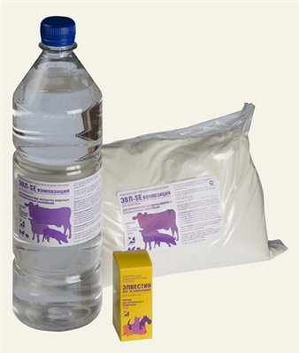
Растворы для внутреннего применения
Энтеральное введение растворов осуществляется через рот (per os – перорально) и в прямую кишку (per rectum – ректально).
При выписывании растворов для внутреннего введения необходимо соблюдать и знать следующее:
-дозу лекарственного вещества на один прием;
-объем раствора на один прием, в котором содержится
однократная доза лекарственного вещества;
-соблюдать концентрацию раствора, которая
исключает отрицательное влияние на
слизистую оболочку ЖКТ (прижигание,
излишнее раздражение и др.);
-определить мерку для раствора в
домашних условиях (капли, ложки, стакан).

Slide 32
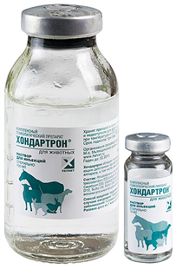
Растворы для инъекций
Инъекционные растворы - лекарственные вещества, вводимые в организм с помощью шприца с нарушением целостности кожи и слизистых покровов.
Инъекционный (парентеральный) путь введения лекарственных веществ имеет ряд преимуществ:
- обеспечивает быстрый терапевтический эффект (от нескольких секунд до 10-15 минут).
- осуществляется точное дозирование лекарственных веществ.
- лекарственные вещества сразу поступают в кровь
или определенные анатомические полости, что
обеспечивает лучшую биодоступность, минуя
желудочно-кишечный канал, печень.
- экономически более выгоден в связи с меньшей
затратой лекарственных веществ.

Slide 33
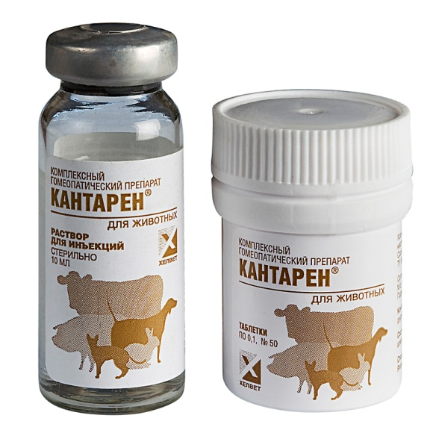
Недостатками парентерального введения являются:
- болезненность
- опасность заноса инфекции
- возможность образования тромбов при внутривенном и внутриартериальном путях введения;
- соблюдение полной стерильности, что возможно только при наличии стерильных принадлежностей;
- осуществить инъекцию может только специалист.
Растворы для инъекций должны обладать следующими свойствами:
- прозрачность,
- отсутствие механических включений
- стерильность
- стабильность (устойчивость)
- апирогенность.
Все инъекционные растворы до стерилизации должны подвергаться химическому контролю на подлинность.

Slide 34
2. Специфические

Slide 35
Дусты (Dusta)
Дусты – разновидность мельчайшего порошка, состоящего из
преимущественно противопаразитарного средства и
индифферентного наполнителя.
Технология приготовления дустов аналогична получению сложных недозированных порошков. Объемную часть дуста составляет наполнитель (тальк).
Более тяжелые наполнители (белая глина, цинка окись) реже используется для приготовления дустов. К ним добавляют вещества для получения цвета, сходного с окраской наружных покровов животного.

Slide 36
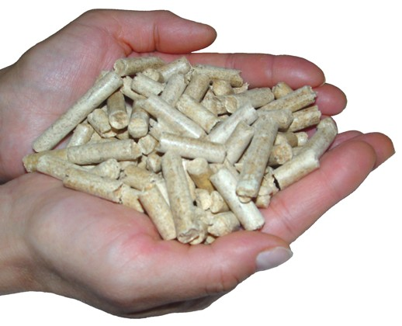
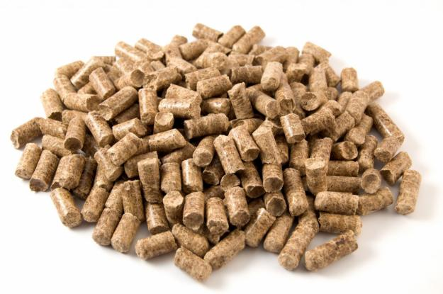
Гранулы (granulae).
Гранулы – твердая недозированная лекарственная форма в виде однородных
частиц (крупинки, зернышки) округлой, цилиндрической или
неправильной формы, предназначенные для внутреннего
применения. Гранулы имеют размеры 0,2-0,3 мм и массу 0,05 г.
Используют лекарственные средства и вспомогательные вещества (сахар, кислоту виннокаменную, натрия гидрокарбонат, крахмал, глюкозу, тальк, сахарный сироп, пищевые красители, поливинилпирролидон (ПВП), этилцеллюлозу, пшеничную муку, магния карбонат основной и др.). В состав гранул включают преимущественно низкотоксичные вещества (из списка А лекарственные средства не включают).

Slide 37
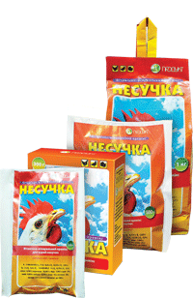
Премиксы (разновидность гранул) – твердая недозированная
лекарственная форма, являющаяся добавкой к пище животным, в
состав которой входят витамины, микро- и макроэлементы,
противомикробные, противопаразитарные и другие вещества.
Основное назначение премиксов:
- восполнение дефицита важнейших компонентов пищи (белков, нуклеиновых кислот, витаминов, ферментов, микро- и макроэлементов);
-стимуляция роста и развития молодняка сельскохозяйственных и домашних животных, повышение их продуктивности (кормовые антибиотики, проросшие зерна кукурузы, витамино-минеральные комплексы и др.);
- профилактика и терапия инфекционных и паразитарных
болезней животных (инфекционные болезни желудочно-
кишечного тракта, гельминтозы и др.).

Slide 38
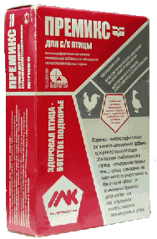
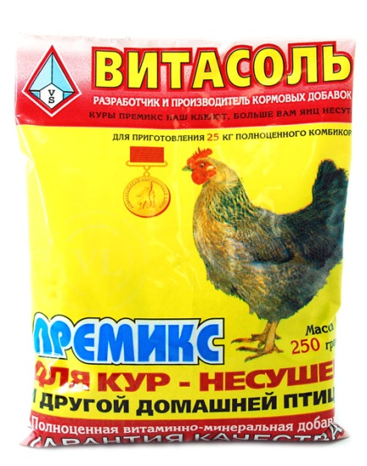
Упаковка. Хранение.
Готовые премиксы фасуют в двойные полиэтиленовые пакеты на 100,0-200,0 г или мешкотару на 5 и 25 кг. Премиксы вводят в состав сухой кормосмеси в концентрации от 1 до 20% и назначают животным методом вольного скармливания.
Хранят в сухом, защищенном от света месте.

Slide 39
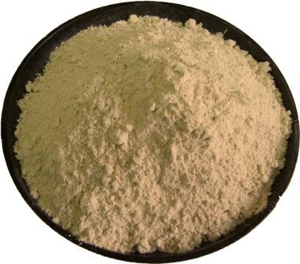
Кашки (Electuaria)
Кашки (Electuaria) – ЛФ кашицеобразной или тестообразной консистенции, предназначаемые только для внутреннего применения.
В зависимости от консистенции различают кашки густые (Electuaria spissa), не стекающие с ложки и по консистенции приближающиеся к болюсной массе и густоватые, мягкие, полужидкие (Electuaria tenuia seu mollia), стекающие с ложки наподобие свежего меда.
В форме кашек назначают ЛВ растительного происхождения, не обладающие сильно выраженным раздражающим или прижигающим действием. Нельзя назначать ядовитые и сильнодействующие вещества, вещества списков А и Б из-за невозможности точного дозирования.
Кашки – нестойкая ЛФ, легко подвергающаяся брожению. Готовят их ex tempore и хранят в хорошо закрытых
банках в прохладном месте не более
1-2 суток. Назначают для всех
видов животных, но чаще для свиней.

Slide 40
Благодарю за внимание!

